Slide 1
Литературное чтение
8
класс
Тема: Анна Андреевна Ахматова.
Основные вехи жизни
и творчества.
Стихотворение
«Не с теми я, кто
бросил землю…».

Slide 2
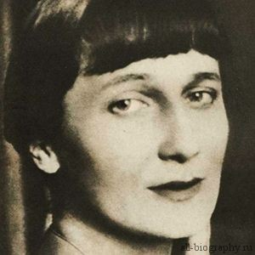
Биография
Анна Андреевна Ахматова –русская поэтесса, писательница, переводчица и литературовед, одна из наиболее значимых фигур русской литературы XX века.

Slide 3
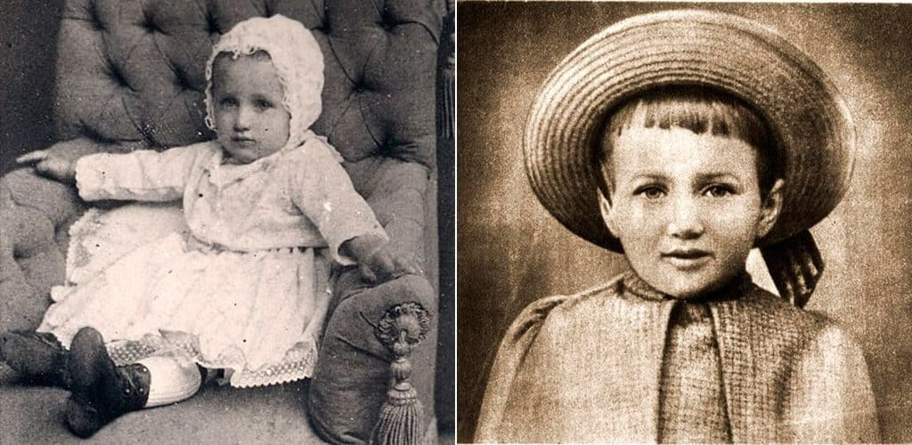
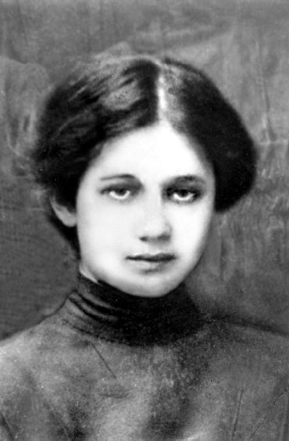
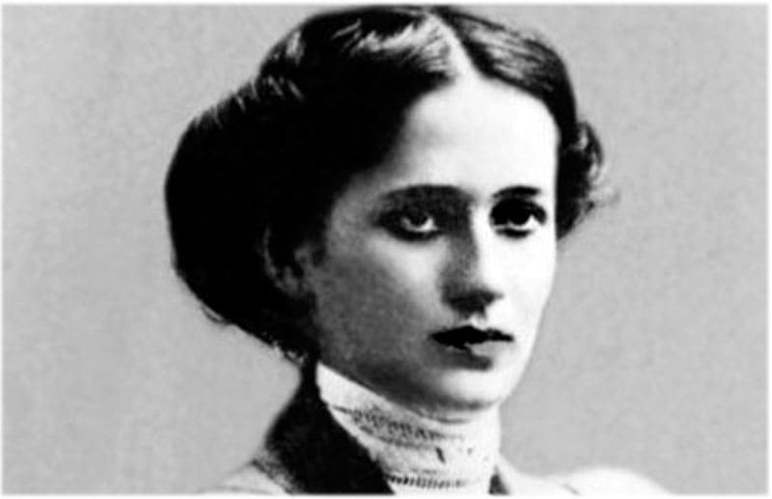
Детство и юность А.А.Ахматовой
Анна Горенко (Ахматова) появилась на свет летом 1889 года в семье потомственного дворянина. Девочка родилась в доме, который располагался в районе Большой Фонтан под Одессой. Она оказалась третьей по старшинству из шестерых детей.
А.А.Ахматова в детстве
А.А.Ахматова в молодости

Slide 4
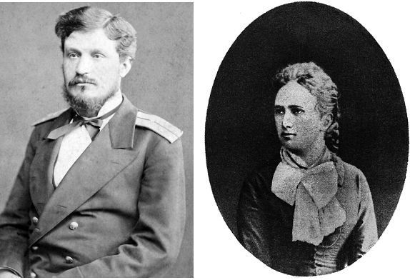
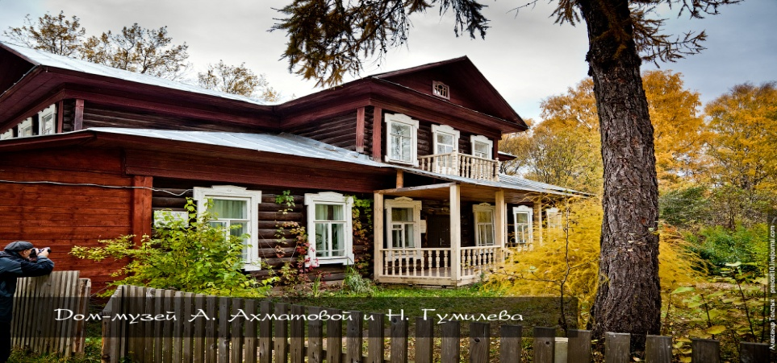
Родители А.А.Ахматовой
Отец поэтессы, Андрей Андреевич Горенко, был отставным инженером-механиком флота.
Мать – Инны Эразмовна Стогова –
принадлежала к творческой элите Одессы.
Отец и мать А.Ахматовой
Дом-музей А.Ахматовой и Н.Гумилёва
в Слепнёво

Slide 5
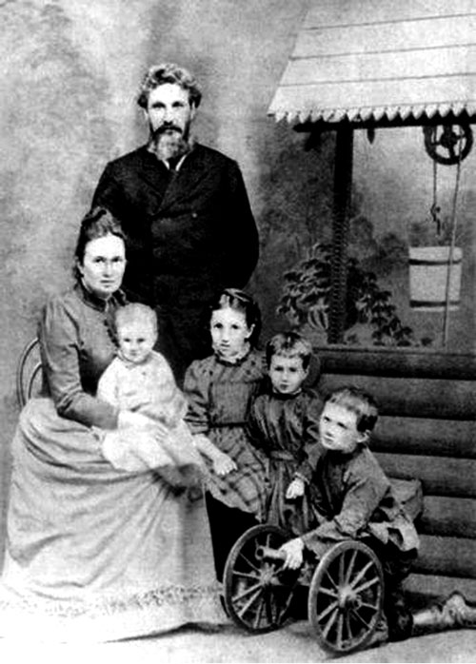
Воспитание А.А.Ахматовой
Едва малышке исполнился год, родители переехали в Санкт-Петербург,
где глава семьи получил чин коллежского асессора и стал чиновником Госконтроля для особых поручений. Семья поселилась в Царском Селе, с которым и связаны все детские воспоминания Ахматовой. Няня водила девочку гулять в Царскосельский парк и другие места, которые ещё помнили А.С.Пушкина. Детей обучали светскому этикету. Читать Аня научилась
по азбуке Л.Н.Толстого, а французский язык выучила ещё в раннем детстве, слушая, как учительница преподаёт его старшим детям.
Семья Горенко

Slide 6
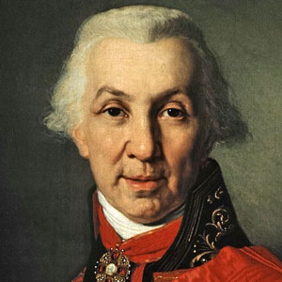
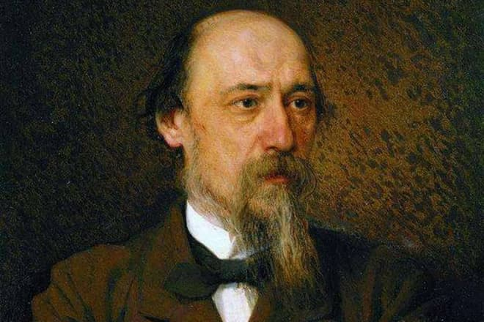
Образование А.А.Ахматовой
Образование будущая поэтесса получала в Мариинской женской гимназии. Анна Ахматова стихи начала писать, по её утверждению, в 11 лет. Примечательно, что поэзия для неё открылась не
произведениями А.С. Пушкина и М.Ю.Лермонтова, которых она полюбила несколько позже, а величественными одами
Г.Р. Державина и стихотворением
Н.А.Некрасова
«Мороз, Красный нос», которые декламировала мама.

Slide 7
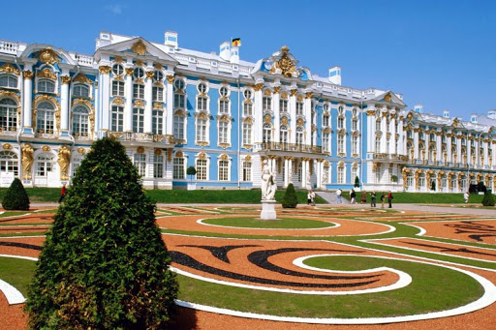
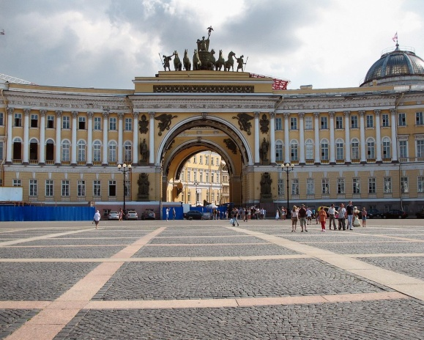
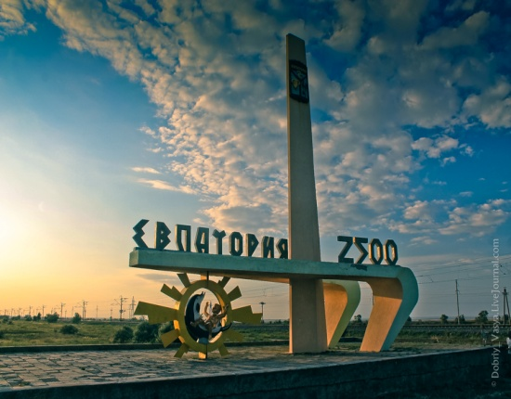
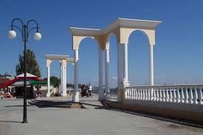
Образование А.А.Ахматовой
Юная Горенко влюбилась в Петербург навсегда и считала
его главным городом своей
жизни.
Она очень тосковала по его
улицам, паркам и Неве, когда пришлось уехать с мамой в Евпаторию, а потом и в Киев. Родители развелись, когда
девушке исполнилось 16 лет. Предпоследний класс
она доучивалась на дому,
в Евпатории, а последний оканчивала в киевской Фундуклеевской гимназии.

Slide 8
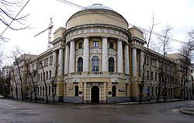
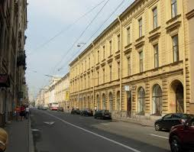
Образование А.А.Ахматовой
После завершения учёбы Горенко становится студенткой Высших женских курсов, выбрав для себя юридический факультет. Но если латынь и история права вызывали в ней живой интерес, то юриспруденция показалась скучной до зевоты, поэтому девушка продолжила
образование в любимом Санкт-Петербурге, на историко-литературных женских курсах Н. П. Раева.

Slide 9
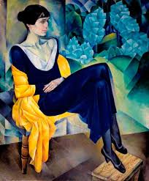
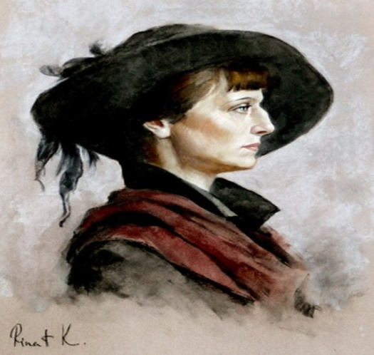
Начало творческой деятельности
В семье Горенко поэзией не занимался никто, «сколько видит глаз кругом». Отец не одобрил увлечение дочери поэзией и попросил не срамить его фамилию. Поэтому Анна Ахматова стихи свои никогда не подписывала настоящей фамилией. В своём генеалогическом древе она отыскала прабабушку-татарку, которая якобы вела свой род от ордынского хана Ахмата, и таким образом превратилась в Ахматову.

Slide 10
Начало творческой деятельности
В ранней юности, когда девушка училась в Мариинской гимназии, она познакомилась с талантливым молодым человеком, впоследствии известным поэтом Николаем Гумилёвым. И в Евпатории, и в Киеве девушка переписывалась с ним. Весной 1910 года они обвенчались в Николаевской церкви, которая и сегодня стоит в селе Никольская Слободка под Киевом. На тот момент Гумилёв уже был состоявшимся поэтом, известным в литературных кругах.
Н.Гумилёв и А.Ахматова

Slide 11
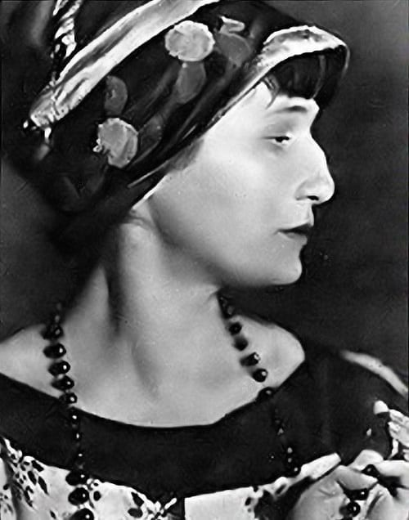
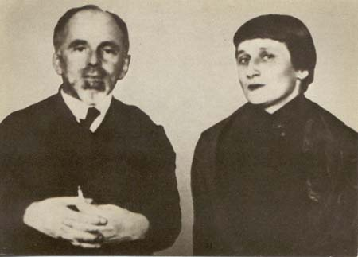
Творческая деятельность А.А.Ахматовой
Вскоре питерские литераторы оказываются в плену творчества этой самобытной красавицы. Анна Ахматова стихи о любви, а именно это великое чувство она воспевала всю свою жизнь, пишет во времена кризиса символизма. Молодые поэты пробуют себя в других вступивших в моду течениях – футуризме и акмеизме.
Гумилёва-Ахматова приобретает известность как акмеистка.
О.Мандельштам и
А.Ахматова

Slide 12
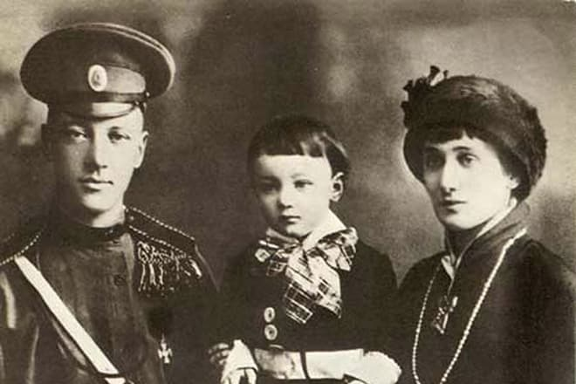
Творческая деятельность А.А.Ахматовой
1912-ый становится годом прорыва в её биографии. В этом памятном году не только рождается единственный сын поэтессы – Лев Гумилёв, но и выходит маленьким тиражом её первый сборник под названием «Вечер». На склоне лет женщина, прошедшая все тяготы времени, в котором ей выпало родиться и творить, назовёт эти первые творения «бедными стихами пустейшей девочки». Но тогда стихи Ахматовой нашли первых своих почитателей и принесли ей известность.
Н.С.Гумилев и А.А.Ахматова
с сыном Львом

Slide 13
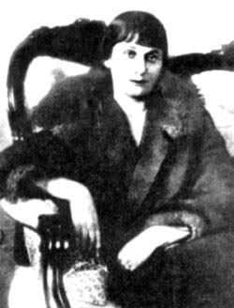
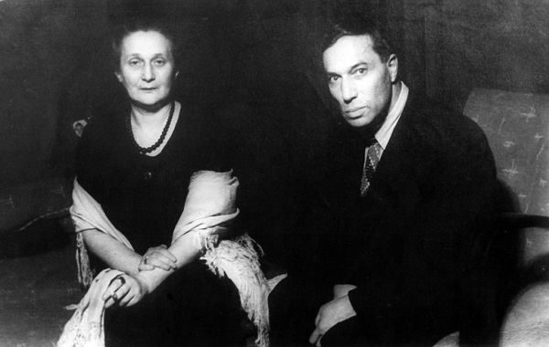
Творческая деятельность А.А.Ахматовой
Спустя 2 года выходит второй сборник, названный «Чётки». И это уже был настоящий триумф. Поклонники и критики восторженно отзываются о её творчестве, возводя в ранг самой модной поэтессы своего времени. Ахматовой больше не нужна протекция мужа. Её имя звучит даже громче, чем имя Гумилёва. В революционном
1917-ом Анна выпускает свою третью книгу – «Белая стая». Она выходит внушительным тиражом в 2 тысячи экземпляров.
А.Ахматова и Б.Пастернак

Slide 14
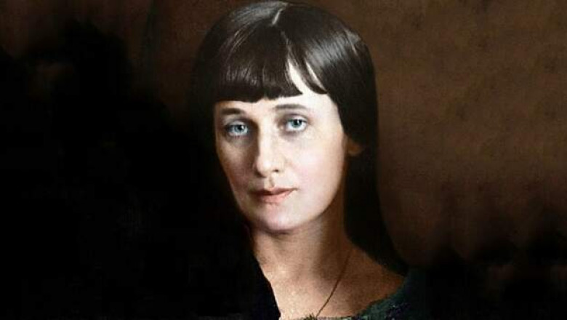
Творческая деятельность А.А.Ахматовой
А летом 1921-го Николая Гумилёва расстреляли. Ахматова тяжело переживала смерть отца своего сына и человека, который ввёл её в мир поэзии.
С середины 1920-х для поэтессы наступают тяжёлые времена. Она под пристальным вниманием НКВД. Её не печатают. Стихи Ахматовой пишутся «в стол». Многие из них утеряны при переездах. Последний сборник вышел в 1924 году.
«Провокационные», «упаднические», «антикоммунистические»
стихотворения – такое клеймо на творчестве стоило Анне Андреевне дорого.
А.А.Ахматова

Slide 15
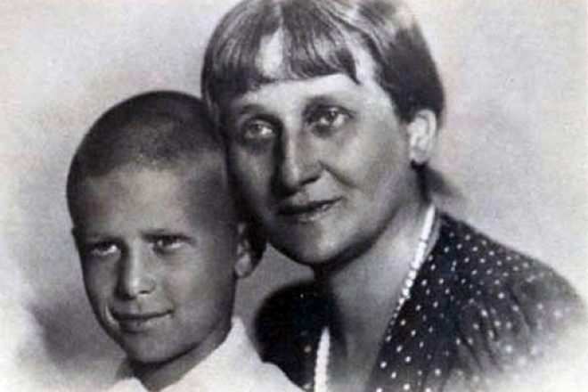
Творческая деятельность А.А.Ахматовой
Новый этап её творчества тесно связан с изматывающими душу переживаниями за родных людей. Прежде всего, за сына Лёвушку. Поздней осенью 1935-го для женщины прозвучал первый тревожный звонок: арестован сын. Его приговорили к 5 годам исправительно-трудовых лагерей. Измождённая мать носит передачи сыну в Кресты. В эти же годы выходит знаменитый «Реквием» Анны Ахматовой. С этого момента она будет чувствовать, как кольцо преследования вокруг неё сжимается.
Измождённая А.Ахматова
с сыном Лёвушкой

Slide 16
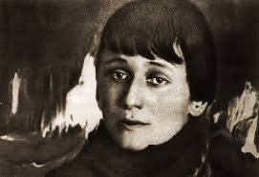
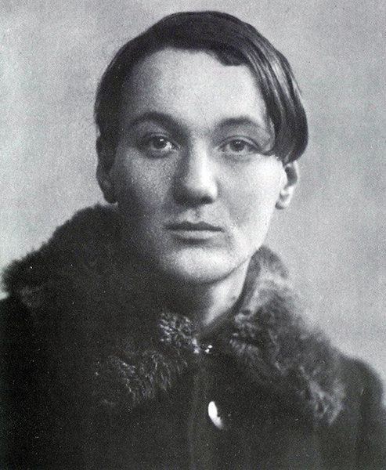
Творческая деятельность А.А.Ахматовой
Чтобы облегчить жизнь сыну и вытянуть его из лагерей, поэтесса перед самой войной, в 1940-ом издаёт сборник «Из шести книг».
Здесь собраны старые отцензуренные стихотворения и новые, «правильные» с точки зрения правящей идеологии.

Slide 17
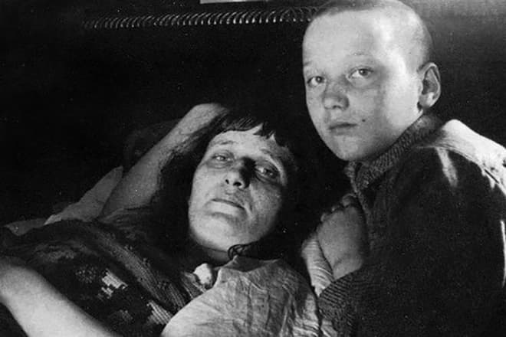
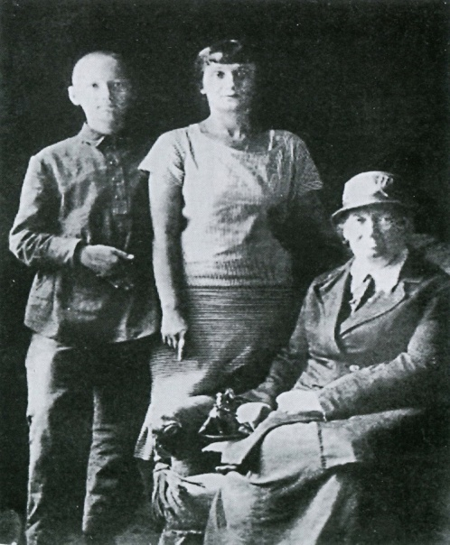
Творческая деятельность А.А.Ахматовой
Грянувшую Великую Отечественную войну Анна Андреевна провела в эвакуации, в Ташкенте. Сразу же после победы вернулась в освобождённый и разрушенный Ленинград. Оттуда вскоре перебирается в Москву.
Но едва расступившиеся над головой тучи – сына выпустили из лагерей – снова сгущаются. В 1946-ом её творчество разгромлено на очередном заседании Союза писателей, а в 1949-ом Лев Гумилёв арестован снова. На этот раз его осудили на 10 лет. Несчастная женщина сломлена. Она пишет просьбы и покаянные письма в Политбюро, но её никто не слышит.

Slide 18
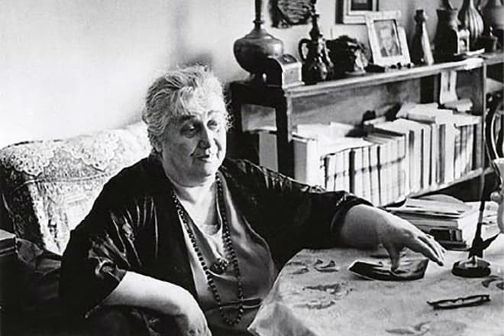
Творческая деятельность А.А.Ахматовой
После выхода из очередного заточения отношения между матерью и сыном долгие годы оставались напряженными: Лев считал, что мама на первое место поставила творчество, которое любила больше, чем его. Он отдаляется от неё.
Чёрные тучи над головой этой знаменитой, но глубоко несчастной женщины расходятся лишь под конец её жизни. В 1951-ом её восстановили в Союзе писателей. Стихи Ахматовой печатаются. В середине 1960-х Анна Андреевна получает престижную итальянскую премию и выпускает новый сборник «Бег времени». А ещё известной поэтессе Оксфордский университет присваивает докторскую степень.
Пожилая А.А.Ахматова

Slide 19
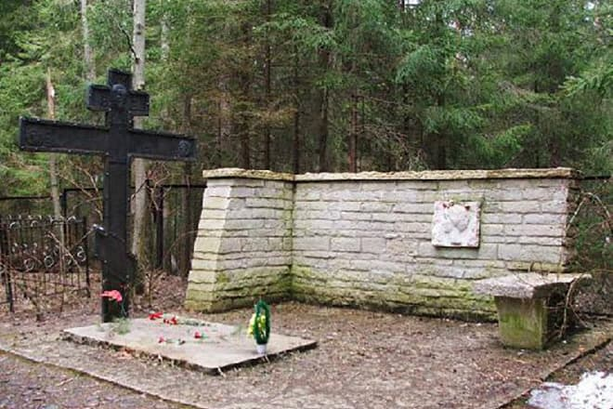
Последние годы жизни А.А.Ахматовой
Смерть Анны Ахматовой 5 марта 1966 года, кажется, потрясла всех. Хотя ей на тот момент уже исполнилось 76 лет. Похоронили её на Комаровском кладбище.

Slide 20
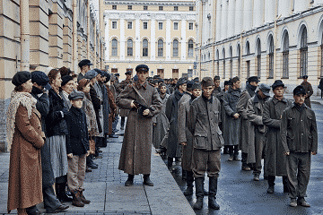
История создания стихотворения «Не с теми я, кто бросил землю…»
«Не с теми я, кто бросил землю…» - одно из самых известных и цитируемых стихотворений А.Ахматовой, относящееся к гражданской лирике. Датировано оно июлем 1922 года и входит в сборник «Anno Domini». Велика вероятность, что создавалось оно под впечатлением от событий, происходивших в то время с советской интеллигенцией. Произведение посвящено людям, уехавшим из России после падения царского режима.

Slide 21
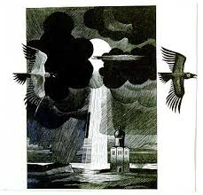
Тематика, сюжет, композиция стихотворения «Не с теми я, кто бросил землю…»
Сюжета у стихотворения нет. Внимание читателей сосредоточено на мыслях и чувствах лирического героя. Принято полагать, что основная тема произведения – тема эмиграции. «Не с теми я, кто бросил землю…» часто рассматривают в качестве жесткого высказывания, направленного против людей, покинувших Россию после Великой Октябрьской революции.

Slide 22
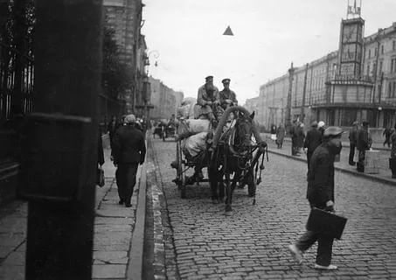
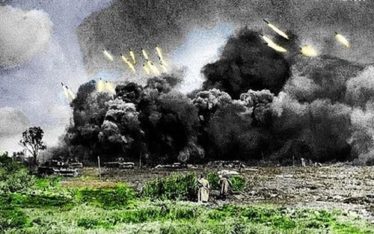
Тематика, сюжет, композиция стихотворения «Не с теми я, кто бросил землю…»
Доля изгнанника в стихотворении – это тяжелая доля.
Хлеб эмигранта пахнет полынью, дорога его темна.
Тем, кто остался на родине, тоже приходится трудно – пребывающая в «глухом чаду пожара» Россия опасна. Им остаётся только надеяться на то, что время расставит все по местам, что впоследствии «оправдан будет каждый час». Композиционно произведение строится на антитезе – уехавшие противопоставляются оставшимся.

Slide 23
Задание для самостоятельного выполнения
Подготовить
презентацию
по биографии
А.А.Ахматовой.
Выучить наизусть
стихотворение «Не с
теми я, кто бросил
землю…».

